Slide 1
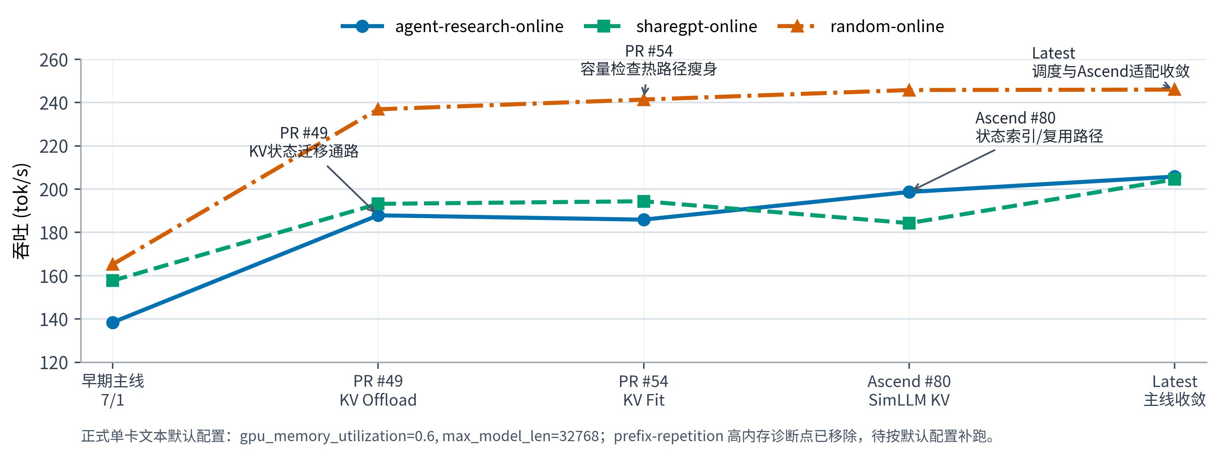
当前研究成果
性能排行榜展示（默认配置修正版）
论文与集成成果
发表论文 2 篇（SC2026）
其中 1 篇已成功集成到 vllm-hust
前述 9 个技术点
已有 7 个已成功集成到核心仓库
正在完善高整体性能 PR
支撑国产算力低成本 Token 工厂
撰写综述/邀请稿
面向国产算力推理引擎综述
获得举办 StateSys workshop
WATC 2026
https://vllm-hust.sage.org.ai/leaderboard.html
Page 20

